Slide 1
邱清忠弟兄

Slide 2
猜猜看是台灣何處？
Where is it in Taiwan?

Slide 3
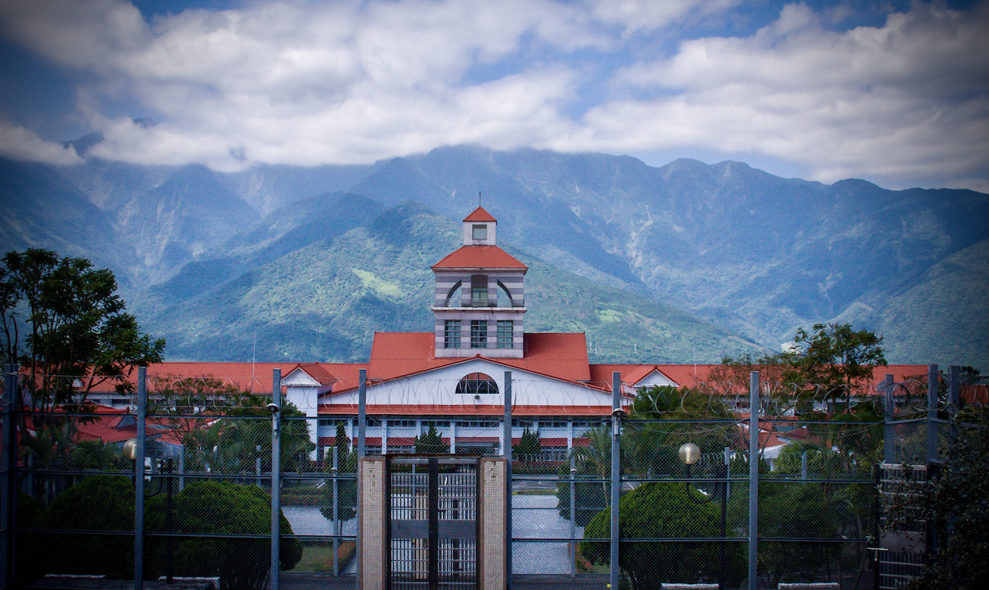
猜猜看是台灣何處？
Where is it in Taiwan?

Slide 4
猜猜看是台灣何處？
Where is it in Taiwan?

Slide 5
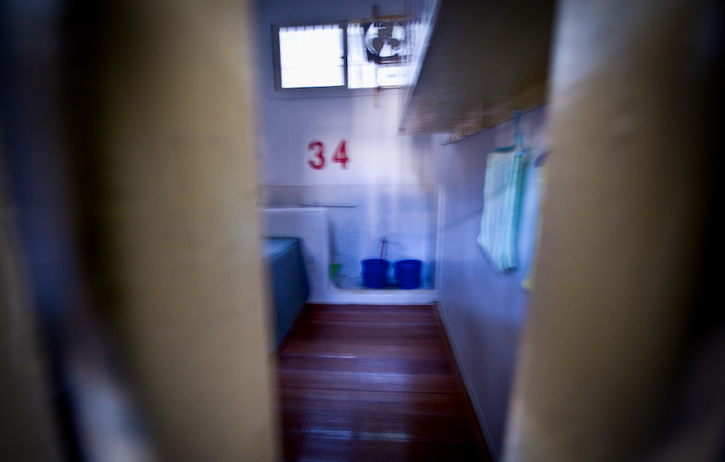

Slide 6
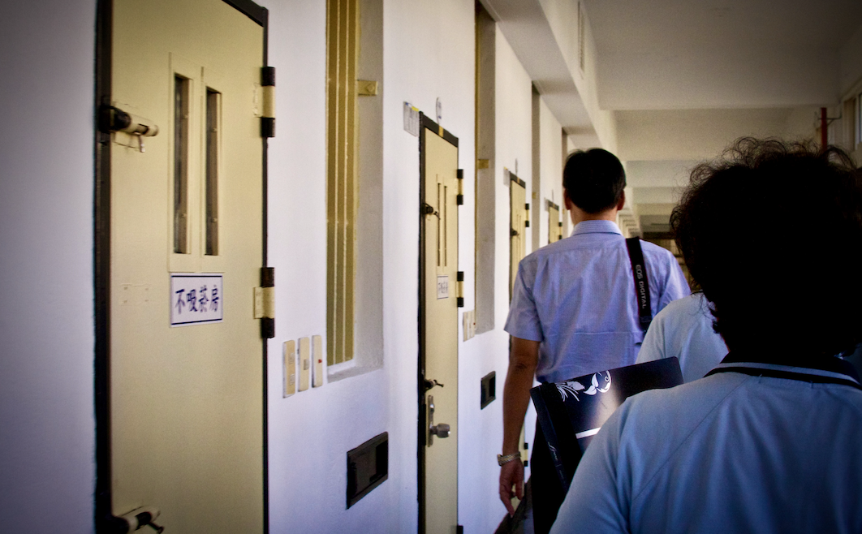

Slide 8
世人的自由：用自由殺死自由
Freedom of the World: Kill freedom with freedom
世人的真理：瞎子摸象
Truth of the World: Blind man touching elephant

Slide 9
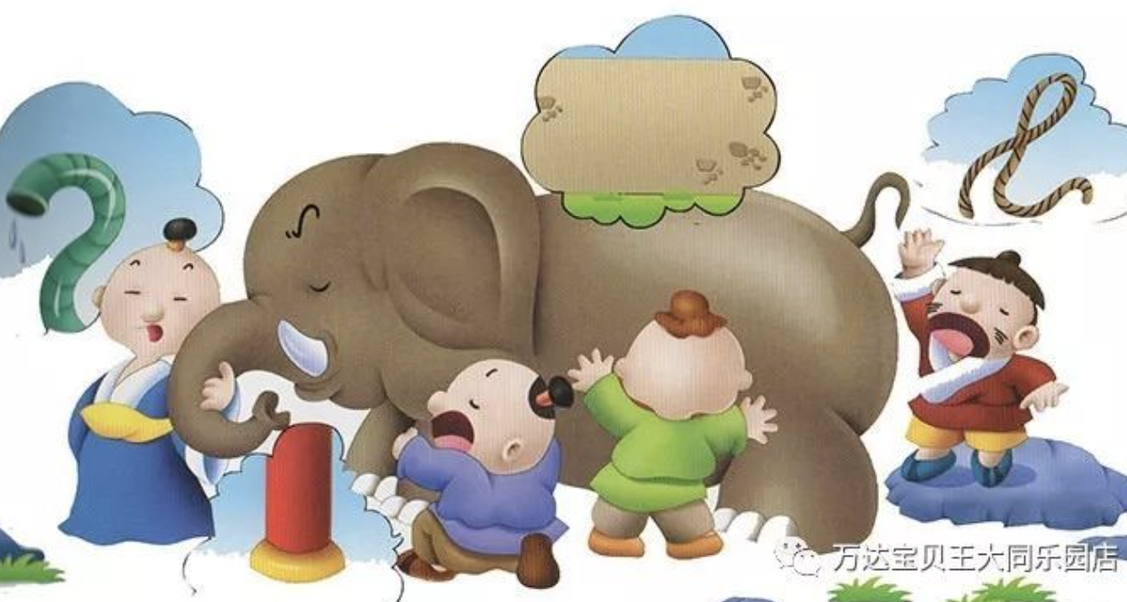
瞎子摸象
Blind man touching elephant.

Slide 10
約 翰 福 音 8:31~32
31 耶 稣 对 信 他 的 犹 太 人 说 ： 你 们 若 常 常 遵 守 我 的 道 ， 就 真 是 我 的 门 徒 ；
32 你 们 必 晓 得 真 理 ， 真 理 必 叫 你 们 得 以 自 由 。

Slide 11
John 8:31~32
31 So Jesus told those Jews who had believed in him, “If you continue in my word, you are really my disciples.
32 And you will know the truth, and the truth will set you free.”

Slide 12
耶穌說“我是” Jesus says” I am”
生命的糧 the bread of life、
世界的光 light of the world、
羊的門 the sheep gate、
好牧人 the good shepherd、
復活和生命 the resurrection and life、
道路真理生命 the way, truth and the life 、
真葡萄樹 and the true vine.

Slide 13
約 翰 福 音 8:33
33 他 们 回 答 说 ： 我 们 是 亚 伯 拉 罕 的 後 裔 ， 从 来 没 有 作 过 谁 的 奴 仆 。 你 怎 麽 说 你 们 必 得 自 由 呢 ？

Slide 14
John 8:33
33 They replied to him, “We are Abraham’s descendants and have never been slaves to anybody. So how can you say, ‘You will be set free’?”

Slide 15
肉體的自由？ 律法＝罪與罰
Physical Freedom?
Law = Sin & Punishment
靈魂的自由？ 基督＝靈魂自由
Spiritual Freedom?
Christ = Spiritual Freedom

Slide 16
約 翰 福 音 8:34
34 耶 稣 回 答 说 ： 我 实 实 在 在 的 告 诉 你 们 ， 所 有 犯 罪 的 就 是 罪 的 奴 仆 。

Slide 17
John 8:34
34 Jesus answered them, Truly, I tell all of you emphatically, that everyone who commits sin is a slave of sin.

Slide 18
約 翰 福 音 8:35~36
35 奴 仆 不 能 永 远 住 在 家 里 ； 儿 子 是 永 远 住 在 家 里 。
36 所 以 天 父 的 儿 子 若 叫 你 们 自 由 ， 你 们 就 真 自 由 了 。

Slide 19
John 8:35~36
35 The slave does not remain in the household forever, but the son does remain forever. 36 So if the Son sets you free, you will be free indeed!”

Slide 20
唯有基督耶穌
Only Christ Jesus
只要基督耶穌
Just Christ Jesus

